Slide 1
Муниципальное автономное дошкольное образовательное учреждение центр развития ребенка - детский сад № 82 «Сказка» муниципального образования город Новороссийск
Разработка и реализация календарного планирования
с детьми 4 – 5 лет
г. Новороссийск
2022 г.
Подольская И.Б.
Воспитатель

Slide 2
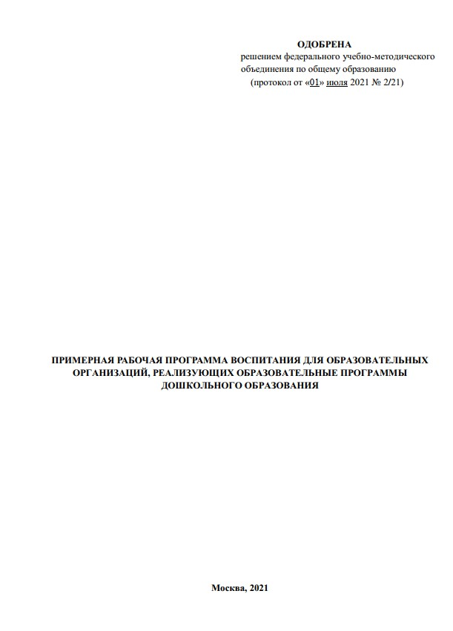
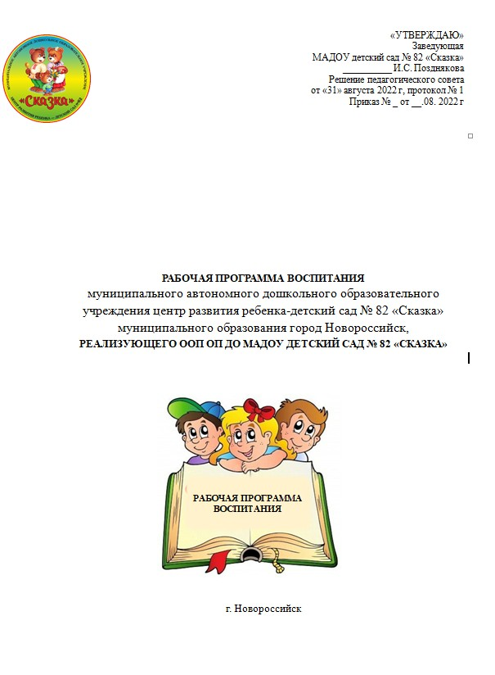
Нормативное обоснование
Примерная РПВ
Рабочая программа воспитания
ДОО
ОДОБРЕНА
решением федерального учебно-методического
объединения по общему образованию
(протокол от «01» июля 2021 г № 2/21
Разработана творческой группой учреждения/
утверждена педагогическим советом

Slide 3

Документ отдельный но…
РПВ…является компонентом основной образовательной программы дошкольного образования МАДОУ детский сад № 82 «Сказка». Имеет три раздела.

Slide 4
6
НАПРАВЛЕНИЯ ВОСПИТАНИЯ | ЦЕННОСТИ
Патриотическое | Родина, природа
Социальное | Человек, семья, дружба, сотрудничество
Познавательное | Знания
Физическое и оздоровительное | Здоровье
Трудовое | Труд
Этико-эстетическое | Культура и красота

Slide 5
Воспитатель:
Образовательная программа детского сада.
Рабочая программа воспитания.
Паспорт группы.
Календарный план воспитательно – образовательной работы педагога.

Slide 6
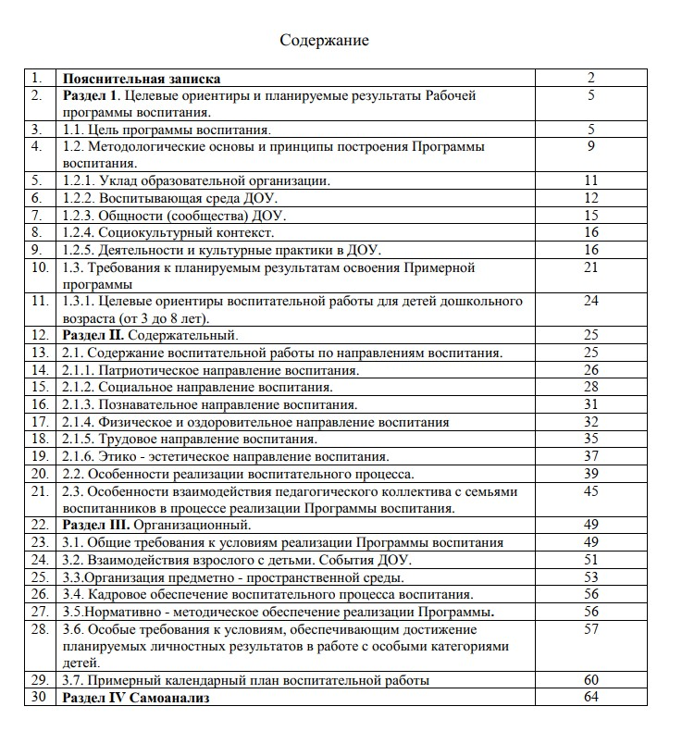
Примерный календарный план

Slide 7
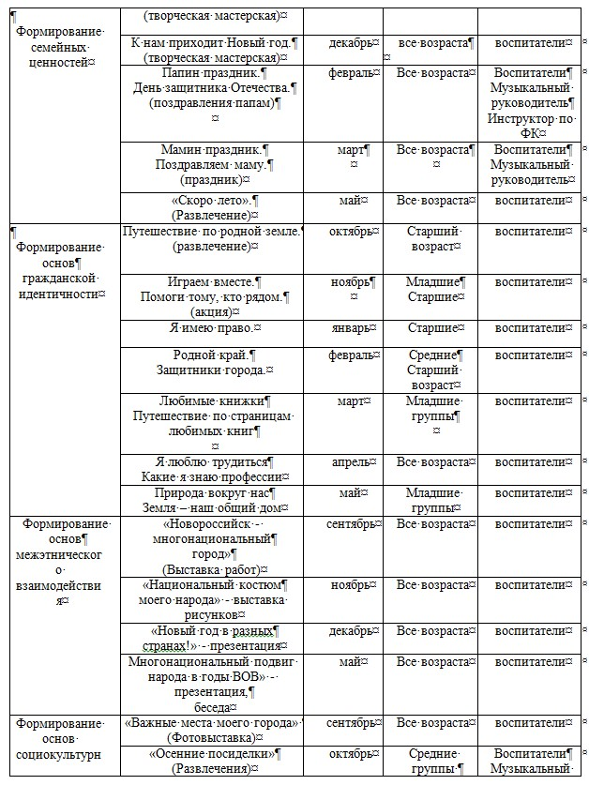

Slide 8
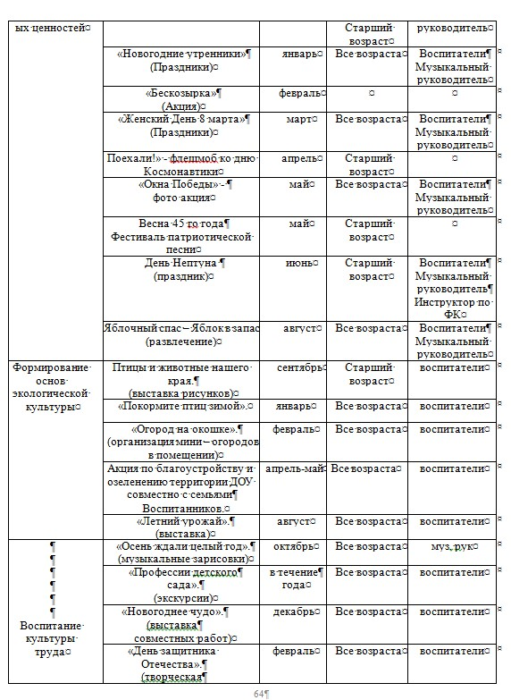

Slide 9
Этапы:
Погружение - знакомство, которое реализуется в различных формах.
Разработка коллективного проекта.
Организация события, которое формирует ценности.
1
2
3

Slide 10
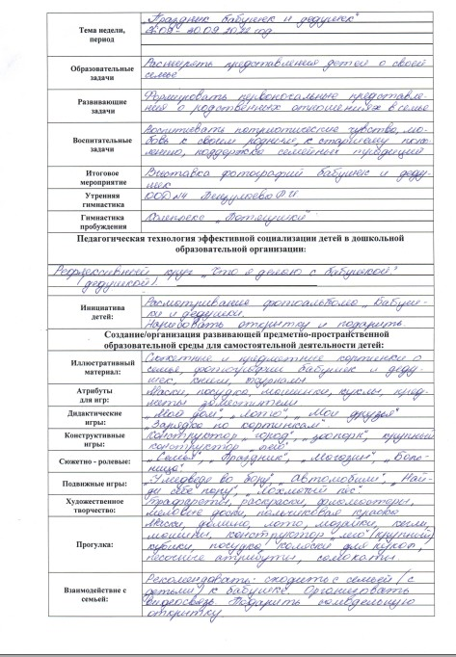
Воспитательные задачи
Рефлексивный круг
«Что я делаю с бабушкой и дедушкой»
Инициатива детей Сделать открытку (подарок) и принести фотографии
Среда - иллюстративный
Фотографии, фотоальбомы книги
Прогулка
Взаимодействие
с семьей
Среда: игры.
Сюжетно – ролевые, подвижные, дидактические.

Slide 11
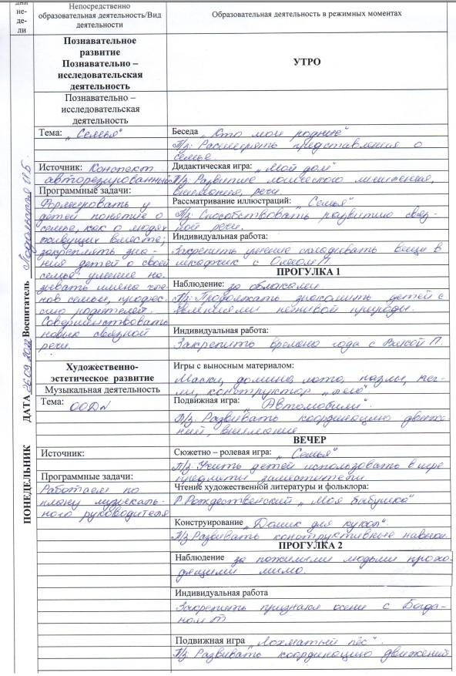
ООД – воспитатель
ООД – музыкальный руководитель
Чтение художественной литературы
Прогулка

Slide 12
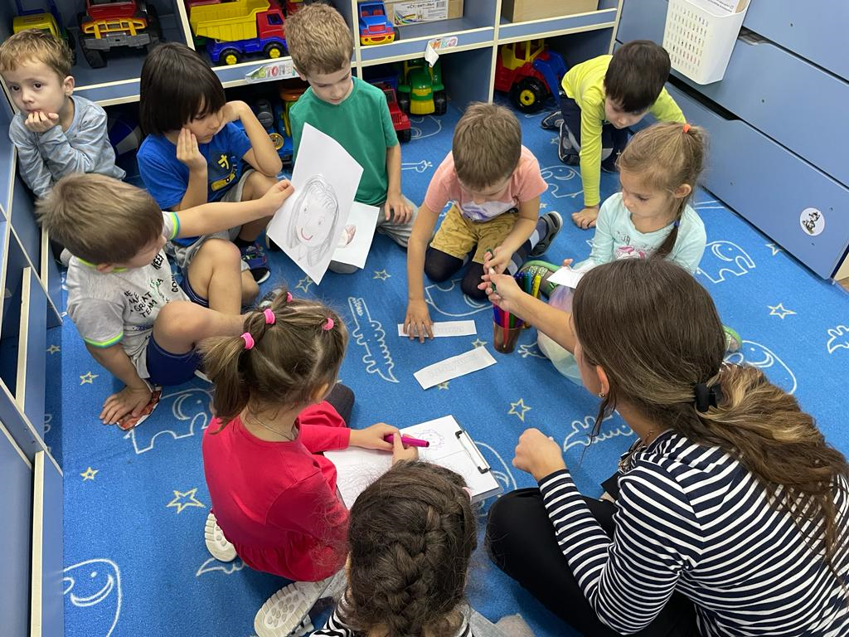
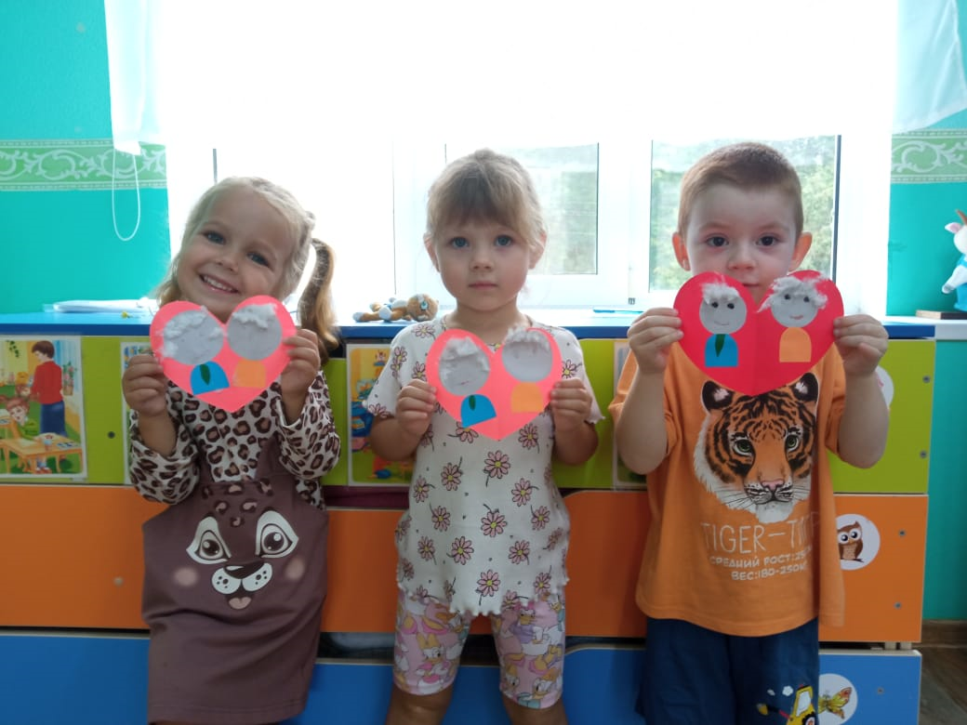
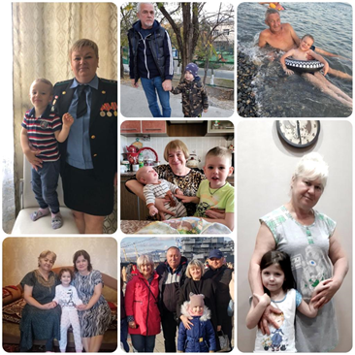
Построен на основе базовых ценностей по следующим этапам:
1.Погружение - знакомство, которое реализуется в различных формах.
2. Разработка коллективного проекта, в рамках которого создаются творческие продукты.
3. Организация события, которое формирует ценности.

Slide 13
Спасибо за внимание!

